Slide 1
ИНТЕГРИРАНО УПРАВЛЕНИЕ НА ВОДНИТЕ РЕСУРСИ В БЪЛГАРИЯ
Мария Бабукчиева,
дирекция “Управление на водите”, МОСВ
15 Март 2018 г.,
гр.София

Slide 2
УПРАВЛЕНИЕ НА ВОДИТЕ
Управлението на водите в Р. България се осъществява на национално и басейново ниво.
Министерството на околната среда и водите (МОСВ) е основната орган на национално ниво, осъществяващ държавната политика по управление на водните ресурси в интерес на обществото и за опазване здравето на населението, както цели създаване на условия за:
осигуряване на достатъчно количество и добро качество на повърхностните и подземните води за устойчиво, балансирано и справедливо водоползване;
намаляване на замърсяването на водите;
опазване на повърхностните и подземните води и водите на Черно море;
намаляване на заустванията, емисиите и изпусканията на приоритетни вещества и поетапното им прекратяване;
предотвратяване или намаляване на риска от наводнения и последиците от тях, както и от засушаване.

Slide 3
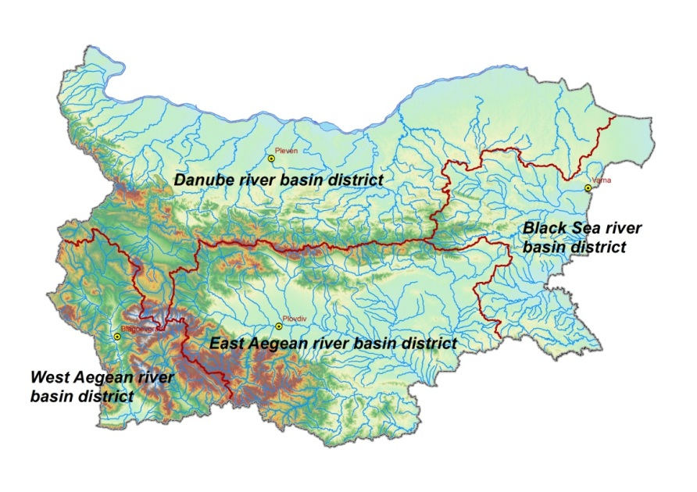
УПРАВЛЕНИЕ НА ВОДИТЕ
Интегрираното управление на водите се осъществява въз основа на басейнов принцип за управление и чрез:
Планове за управление на речните басейни
Планове за управление на риска от наводнения
Морска стратегия за опазване на водите в Черно море
Съгласувано управление на водите в трансграничните речни басейни
при прилагане на:
Програми от мерки
Икономически регулатори и адекватна ценова политика
Райони за басейново управление

Slide 4
ПЛАНОВЕ ЗА УПРАВЛЕНИЕ НА РЕЧНИТЕ БАСЕЙНИ 2016-2021
Плановете за управление на речните басейни (ПУРБ) се изготвят в съответствие с изискванията на Закона за водите (ЗВ) и Рамковата директива за водите и ръководствата от общата стратегия за прилагането й , дъщерните й директиви и специализираните директиви за опазване на качеството на водите и целят постигане на:
Добро състояние на водите
и свързаните с тях екосистеми до 2027 година
Добро състояние на повърхностните води
Добро състояние на подземните води
Добро химично състояние
Добро екологично състояние
Добро състояние
Добро химично състояние
Добро количествено състояние
Добро състояние

Slide 5
ПЛАНОВЕ ЗА УПРАВЛЕНИЕ НА РЕЧНИТЕ БАСЕЙНИ 2016-2021
1.Урбанизирани територии - канализационни системи, депа за битови отпадъци, ефективност на ползването на вода
2. Индустрия, вкл. рудодобив и стари замърсявания - пречиствателни станции за промишлени отпадъчни води,
3.Селско стопанство - Намаляване на замърсяването с нитрати и пестициди от земеделски източници, повишаване на информираността на земеделските производители, намаляване загубите на вода за напояване, подобряване на режима на оттока
4. Горско стопанство – Подобряване стопанисването на горите във водосбора на повърхностните водни тела предназначени за ПБВ.
5. Енергетика - подобряване на надлъжната непрекъснатост на реката, подобряване на режима на оттока и др.
6.Управление – Проучвания за установяване на замърсяване на повърхностни и подземни води, подобряване на мониторинга, нормативната уредба и др.
7.Транспорт - Подобряване на надлъжната непрекъснатост на реката, мерки за недопускане или контрол на замърсяването от транспорт.

Slide 6
ПЛАНОВЕ ЗА УПРАВЛЕНИЕ НА РЕЧНИТЕ БАСЕЙНИ 2016-2021
8.Изменение на климата – мерки за адаптиране към изменението на климата
9.Зони за защита на водите от екологичната мрежа „Натура 2000” - Подобряване на управлението на водите в зоните за защита на водите
10. Защита от наводнения - Подобряване на надлъжната непрекъснатост, мерки за естествено задържане на води, научноизследователска дейност и др.
11. Туризъм и рекреационни дейности - Подобряване на надлъжната непрекъснатост на реката, Научноизследователска дейност и др
12. Рибовъдство и аквакултури - намаляване на замърсяването с хранителни елементи от земеделието, подобряване на базата от знания за намаляване на несигурността, мерки за недопускане или контрол на неблагоприятните въздействия от инвазивни чужди видове или внесени заболявания, подобряване на управлението.

Slide 7
ФИНАНСИРАНЕ НА ПРОГРАМИТЕ ОТ МЕРКИ В ПУРБ 2016-2021 г.
Необходимият финансов ресурс за целия период на ПУРБ е 3 ,2 млрд. лв
Такси за водовземане, ползване на воден обект и замърсяване
водни услуги
Държавен бюджет
Глоби и санкции
Общини – местни такси
Европейски фондове,
Програми и проекти
Средства на бизнеса за намаляване на натиска върху водите
Екологични
такси

Slide 8
РАЗРАБОТВАНЕ НА ПУРБ за следващия цикъл 2021-2027 г.
Актуализиран ПУРБ 2021 - 2027
График и работна програма на ПУРБ и мерки за консултации с заинтересованите страни
Характеризиране на района за басейново управление
Изготвяне на риск оценка на водните тела за постигане поставените цели за опазване на околната среда
Междинен преглед на установените значими проблеми в управлението на водите
Проект на ПУРБ 2021 – 2027, вкл. програма от мерки
Планиране на програми за мониторинг на водите
2021г.
2015г.
2012г.
2018г.
ІІ цикъл
2013г.
2020г.
2014г.
2019г.
ІІI цикъл
2019г.
2019г.
2014г.
2014г.

Slide 9
ПЛАНОВЕ ЗА УПРАВЛЕНИЕ НА РИСКА ОТ НАВОДНЕНИЯ 2016-2021 г.
ПУРН въвежда подхода на дългосрочно планиране за намаляване на риска от наводнения.
Основна цел - намаляване на неблагоприятните последици от наводнения чрез прилагане на мерки за предотвратяване, защита и подготвеност, включително подобряване на прогнозите и системи за ранно предупреждение;
Финансиране - в рамките на утвърдените разходи по бюджетите на отговорните министерства, както и чрез финансиране по Оперативни и други програми;
Необходим финансов ресурс до 2021 г. – 860 млн. лева;
Период на изпълнение на първите ПУРН - 2016-2021 г.

Slide 10
ПУРН 2016-2021 Подход на дългосрочно планиране
Директива за наводненията (ДН), в сила от 26.11.2007 г.
Транспониране на ДН в националното законодателство със ЗИД на Закона за водите през м.август 2010 г.
Директивата изисква от държавите членки да приложат подход на дългосрочно планиране за намаляване на риска от наводнения в три етапа:
 | Етапи | ДН | ПУРН
I^{-ви} | Предварителна оценка на риска от наводнения (ПОРН), определяне на РЗПРН | 22.12.2011 | ПОРН - 2012 г. РЗПРН – 2013 г.
II^{-ри} | Карти на заплахата и риска от наводнения | 22.12.2013 | БДЧР, БДЗБР – 2015; БДИБР, БДДР – 2016 г.
III^{-ти} | Планове за управление на риска от наводнения, вкл. Програми от мерки | 22.12.2015 | 29.12.2016 г.
Notes:
Оценката и управлението на риска от наводнения в Р. България е основана на Европейската

Slide 11
Предварителна оценка на риска от наводнения
Разработването на ПОРН в Р. България се извърши в периода 2011 – 2012 г.
БД | Значими минали наводнения (брой) | Значими потенциални наводнения (брой)
БДДР | 391 | 163
БДЧР | 222 | 241
БДИБР | 192 | 122
БДЗБР | 102 | 41
ОБЩО 1474 | 907 | 567
Национални критерии съдържащи показатели за оценка в 4-те основни категории:
- „Човешко здраве“, - „Стопанска дейност“ | - „Околна среда“, - „Културно наследство“

Slide 12
Райони със значителен потенциален риск от наводнения

Slide 13
Картите на районите под заплаха и риск от наводнения
Втори етап от планирането е изработване на Картите на районите под заплаха и риск от наводнения, обхващащи зони, които могат да бъдат наводнени при:
наводнения с малка вероятност за настъпване (веднъж на 1000 години);
наводнения със средна вероятност за настъпване (веднъж на 100 години);
наводнения с висока вероятност за настъпване ( веднъж на 20 години).

Slide 14
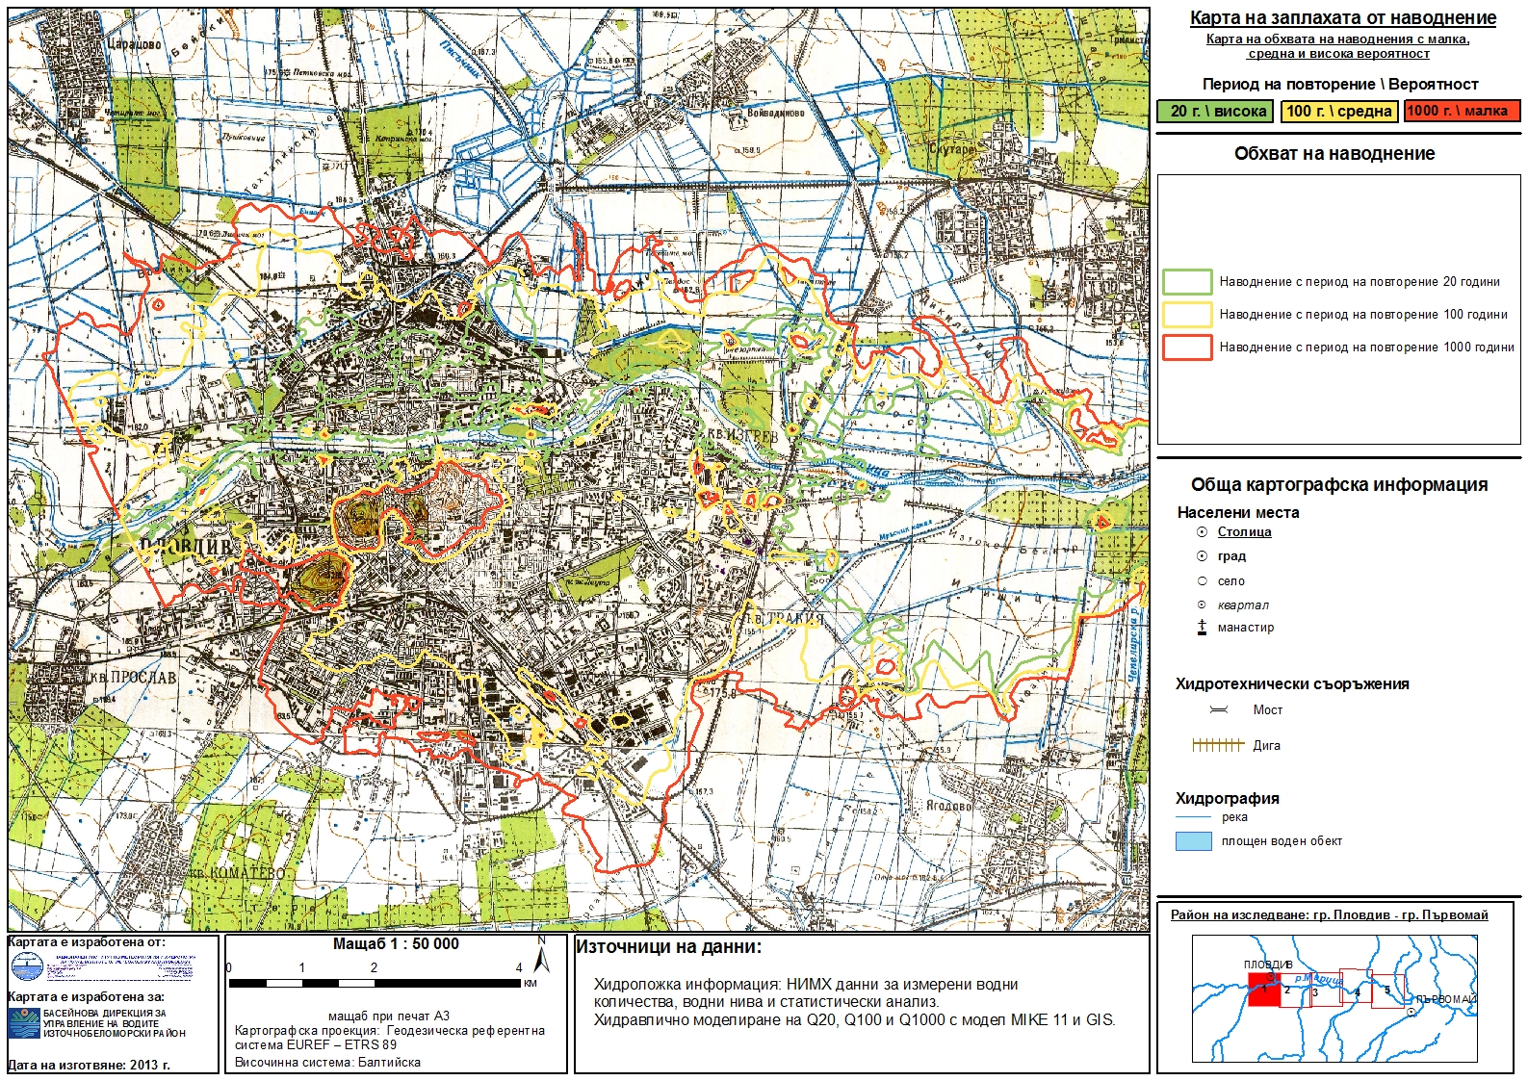
Карта на обхвата от наводнения с обезпечност 5%, 1% и 0,1%

Slide 15
Картите на районите с риск от наводнения
Картите на районите с риск от наводнения показват неблагоприятните последици от наводнения за всеки от вероятностните периоди, изразени чрез следните показатели:
приблизителен брой на евентуално засегнатите жители,
вид стопанска дейност в евентуално засегнатия район – определени са засегнатите обекти и площи със стопанска дейност в района под заплаха от наводнения за съответния сценарий в района, на база наличната в страната информация.
засегнати инсталации по приложение № 4 към чл. 117 от ЗООС - картирането на IPPC обекти (IED installations) е извършено чрез сравнение в ГИС среда на картата на такива точкови инсталации с картите на заливане по различните сценарии.
засегнати защитени територии.

Slide 16
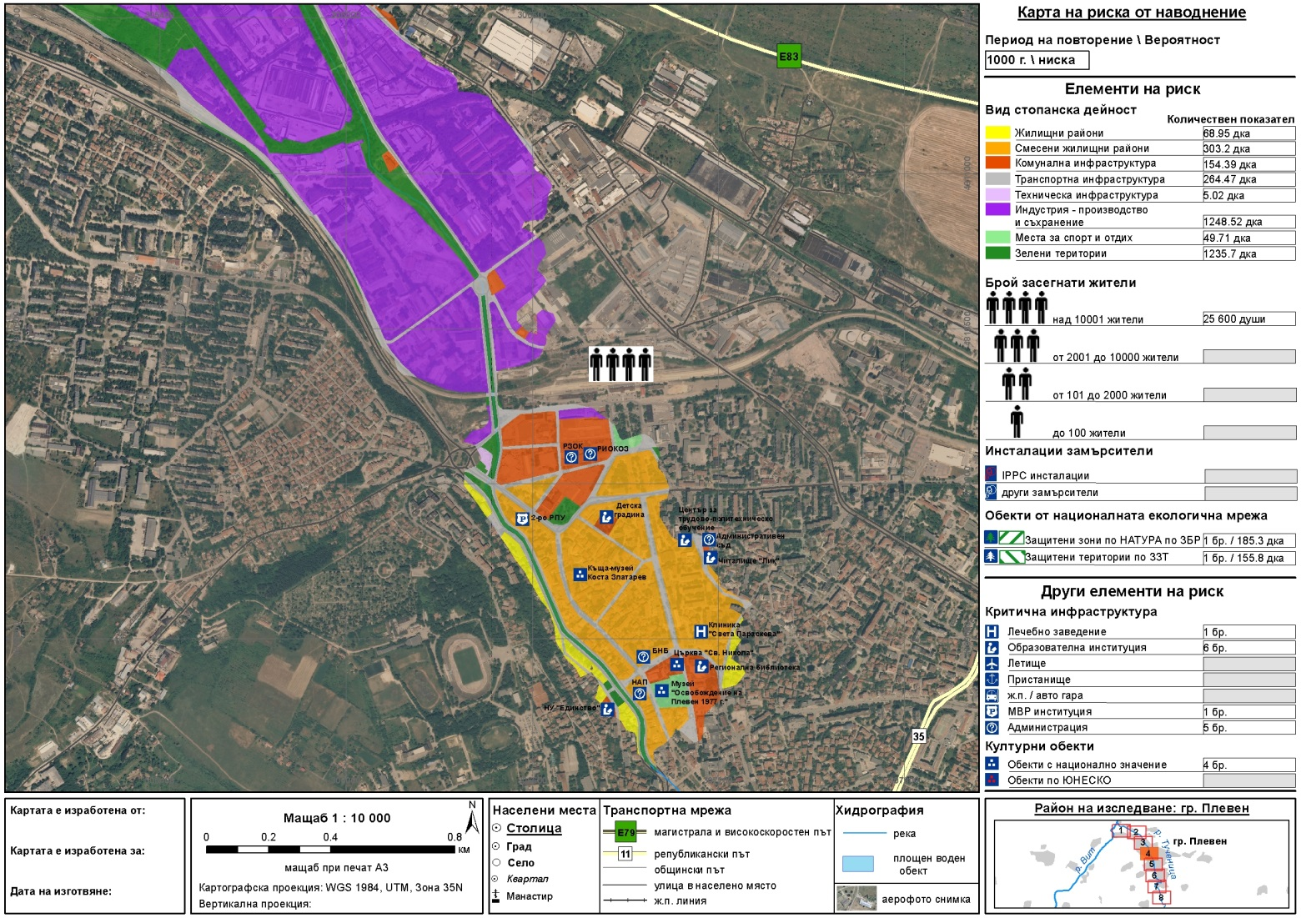
Карта на риска от наводнения с повторяемост
1 път на 1000 години

Slide 17
ПУРН 2016-2021 г.
Плановете за управление на риска от наводнения са съсредоточени върху:
Предотвратяване;
Защита;
Подготвеност, включително прогнози и системи за ранно предупреждение.
Чрез избор на:
Подходящи приоритети и цели за намаляване на потенциалните неблагоприятни последици и вероятността от наводнения;
Мерки за постигане на поставените цели, с фокус върху неструктурните мерки;
Приоритизиране на мерките;
Координация на ниво речен басейн, включително трансгранична;
При разработване на ПУРН е приложен принципа за солидарност - невключване на мерки, увеличаващи риска (за друга страна) надолу по течението на реката.

Slide 18
ПУРН 2016-2021
Национални приоритети за управлението на риска от наводнения
Приоритет 1: Опазване на човешкия живот и на общественото здраве;
Приоритет 2: По-висока степен на защита на критичната инфраструктура и бизнеса;
Приоритет 3: Повишаване защитата на околната среда;
Приоритет 4: Подобряване на подготвеността и реакциите на населението;
Приоритет 5: Подобряване на административния капацитет за управление на риска от наводнения.
За изпълнение на приоритетите и постигане на целите са предвидени конкретни мерки – структурни и неструктурни в Програмата от мерки към ПУРН.
Структурните мерки включват: изграждане и поддържане на диги, корекции на реки и дерета; изграждане на нови язовири; реконструкция и ремонт на язовири; изграждане на инженерно - технически съоръжения - охранителни, отвеждащи канали в границите на населените места, включително съоръжения за изпомпване на води и др.

Slide 19
Организация на работата по изпълнение на мерките в ПУРН 2016-2021 г.
Отговорни ведомства за изпълнението на предвидените мерки в програмите за
изпълнение към ПУРН 2016-2021 са МРРБ, МЗХГ, МВР, МТИТС, МЕ , МОСВ. Кметовете и областните управители.
Необходим финансов ресурс – 860 млн.лева

Slide 20
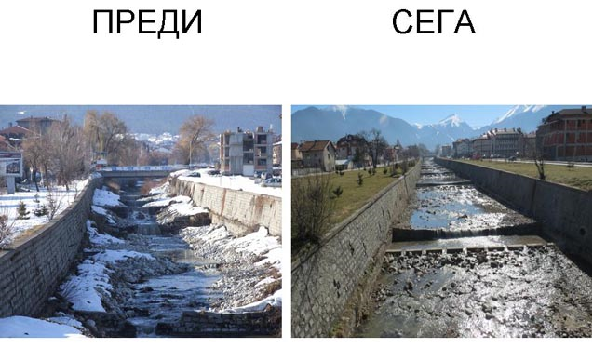
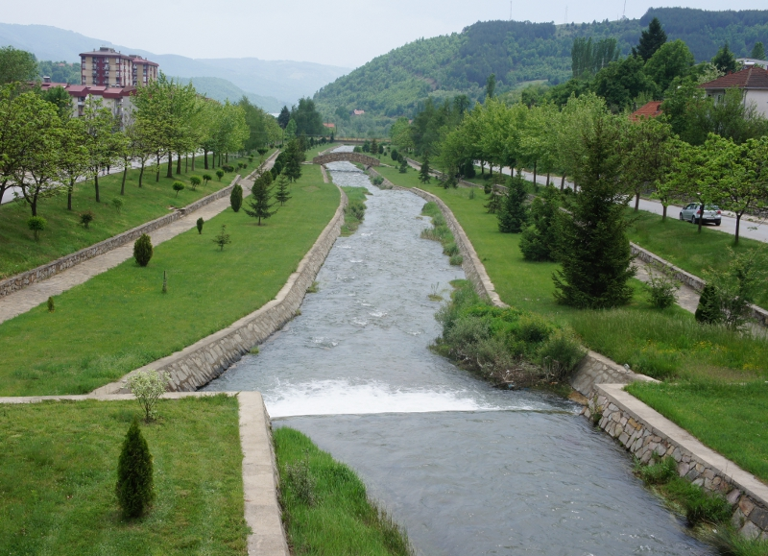
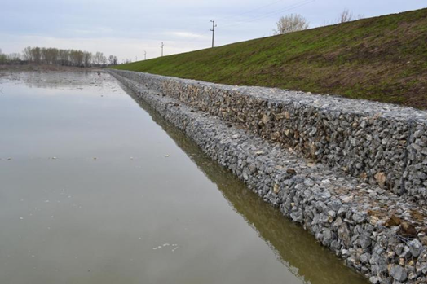
ПУРН 2016-2021 г.
Видове мерки
Реконструкция и поддрържане на съществуващите защитни съоръжения за предпазване от наводнения, в т.ч. язовири, корекции на реките, диги и др.
Изграждане на нови защитни съоръжения за предпазвне от наводнения .

Slide 21
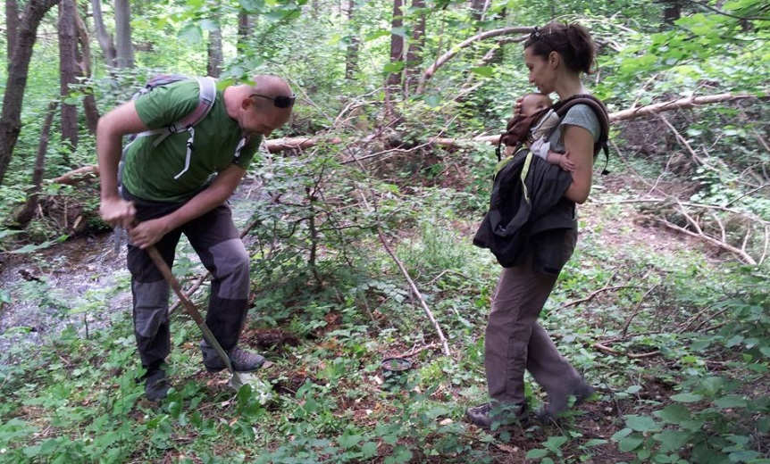
ПУРН 2016-2021 г.
Видове мерки
Изпълнение на лесоустройствени дейности
Изпълнение на дейности, свързани с реакция при наводнения
Законодателни инициативи за намаляване на риска от наводнения
Системи за ранно предупреждение

Slide 22
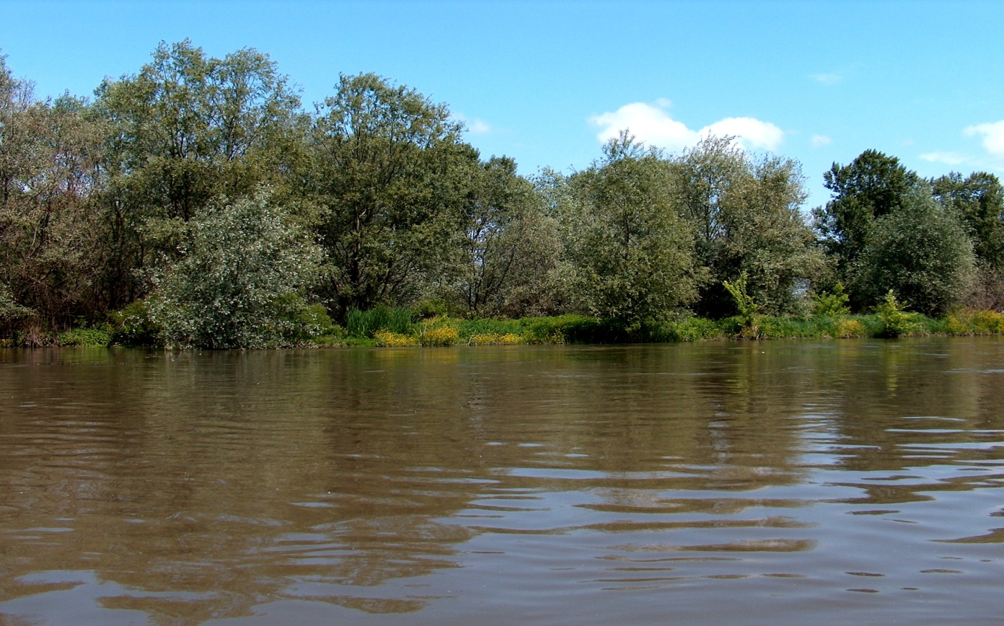
БЛАГОДАРЯ ЗА ВНИМАНИЕТО!

